Slide 1
Controller plus
Meerdere functions en views

Slide 2
Deze les
Kunnen jullie extra functions op controllers maken

Slide 3
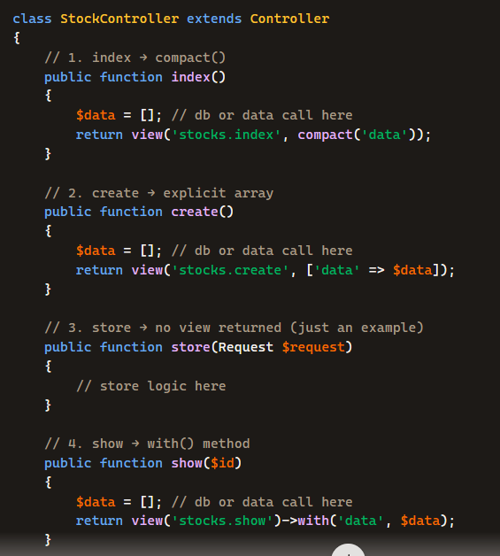
Voorbeeld
Een stock controller
Meerdere functions
Compact?

Slide 4
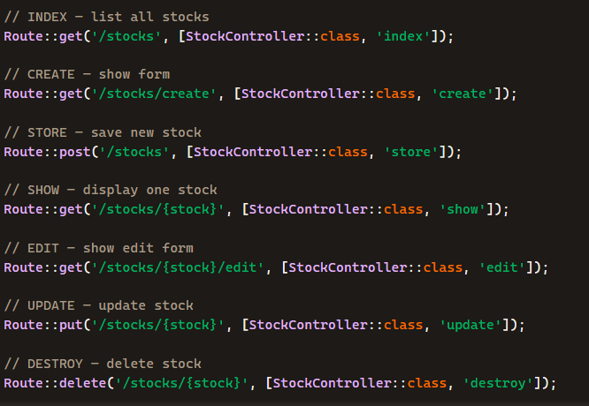
Routes

Slide 5
Stelregel
Meestal gaat 1 Controller over 1 soort data:
Producten
Orders
Autos
Afspraken
Maar daar heb je meerdere functions voor nodig
Dus controller+ ^^

Slide 6
Extra info: Named routes
Named routes
Geef je routes namen => makkelijk in je NAV
Route::get('/mijnpagina', [PaginaController::class, 'get'])->name('mijnpagina’)
//->name is een CHAIN, wat uit Route::get komt is een object waar je weer functions op kan gebruiken zoals name(...)
// in je blade kan je dan:
<a href="{{ route('mijnpagina') }}“ >MY Page</a>

Slide 7
Extra info: Named routes met parameters
Zoals:
/afspraak/{id}
Dan route(‘naam’,[‘paramnaam’ => waarde of variable])
Route::get('/afspraak/{id}', [AfspraakController::class, 'get'])->name('afspraak')
<a href="{{ route('afspraak',['get'=> 1]) }}">afpsraak 1</a>

Slide 8

Deze les
In de les en huiswerk
https://github.com/progsen/m8prog_laravel/tree/main/week3%20-%20Blade

